Slide 1



Slide 2
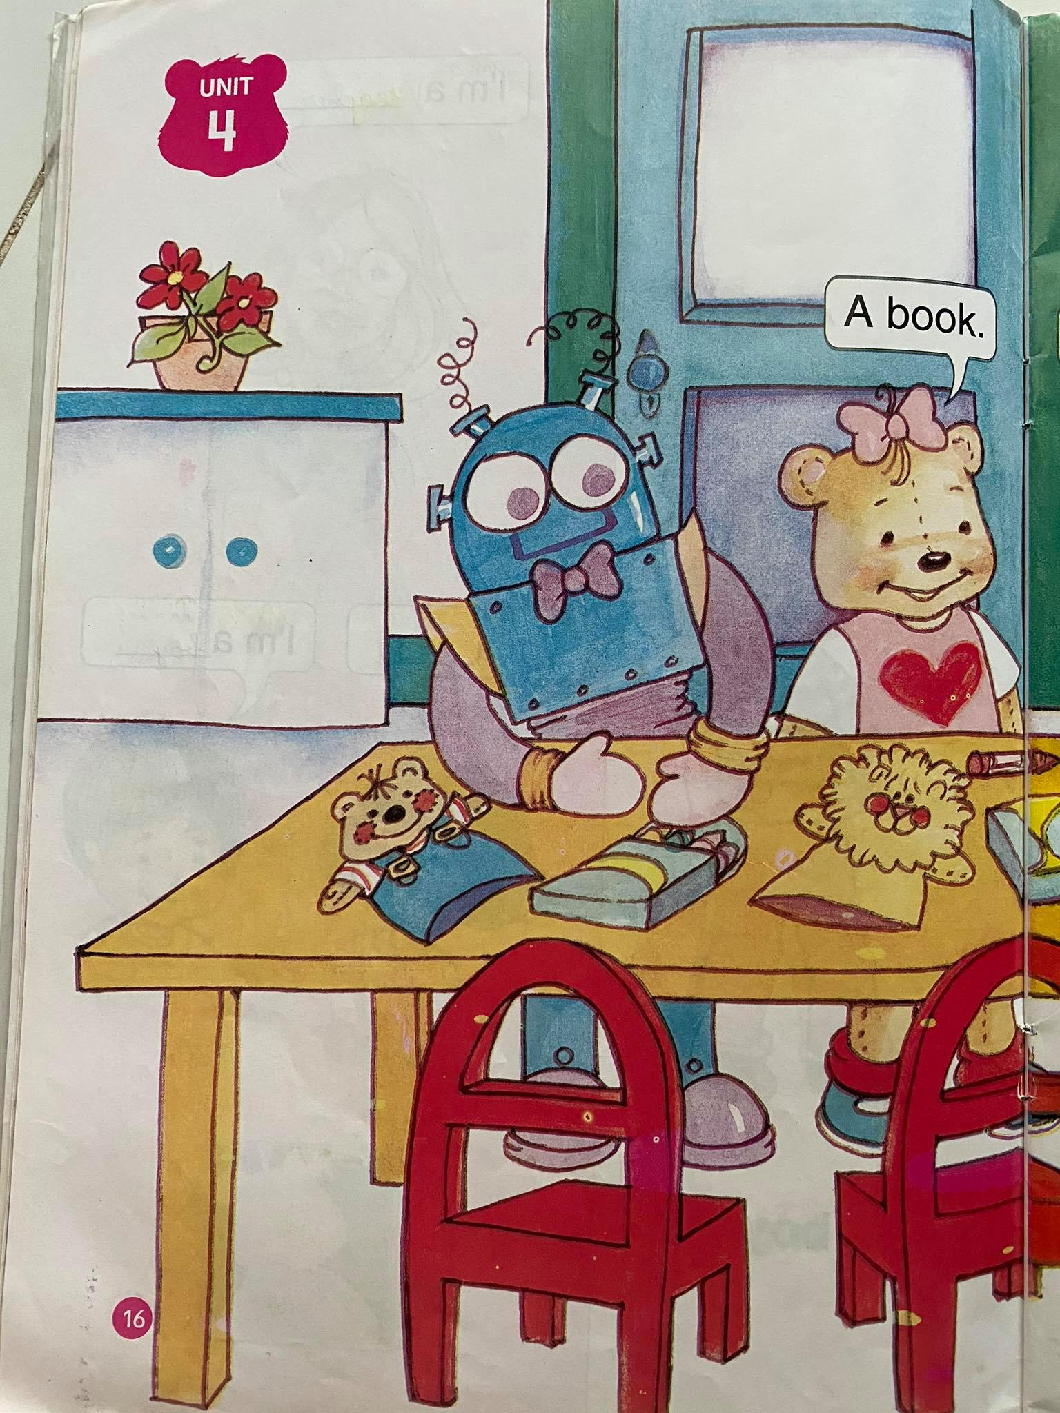

Slide 3
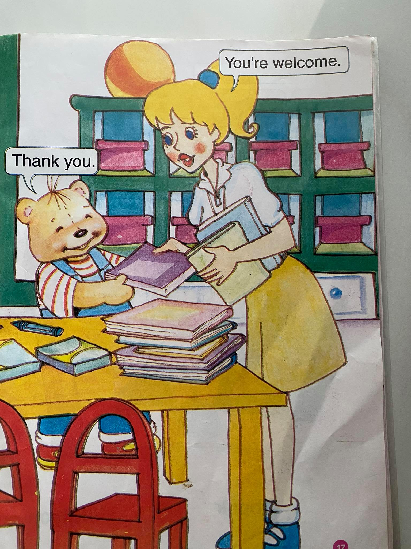

Slide 4
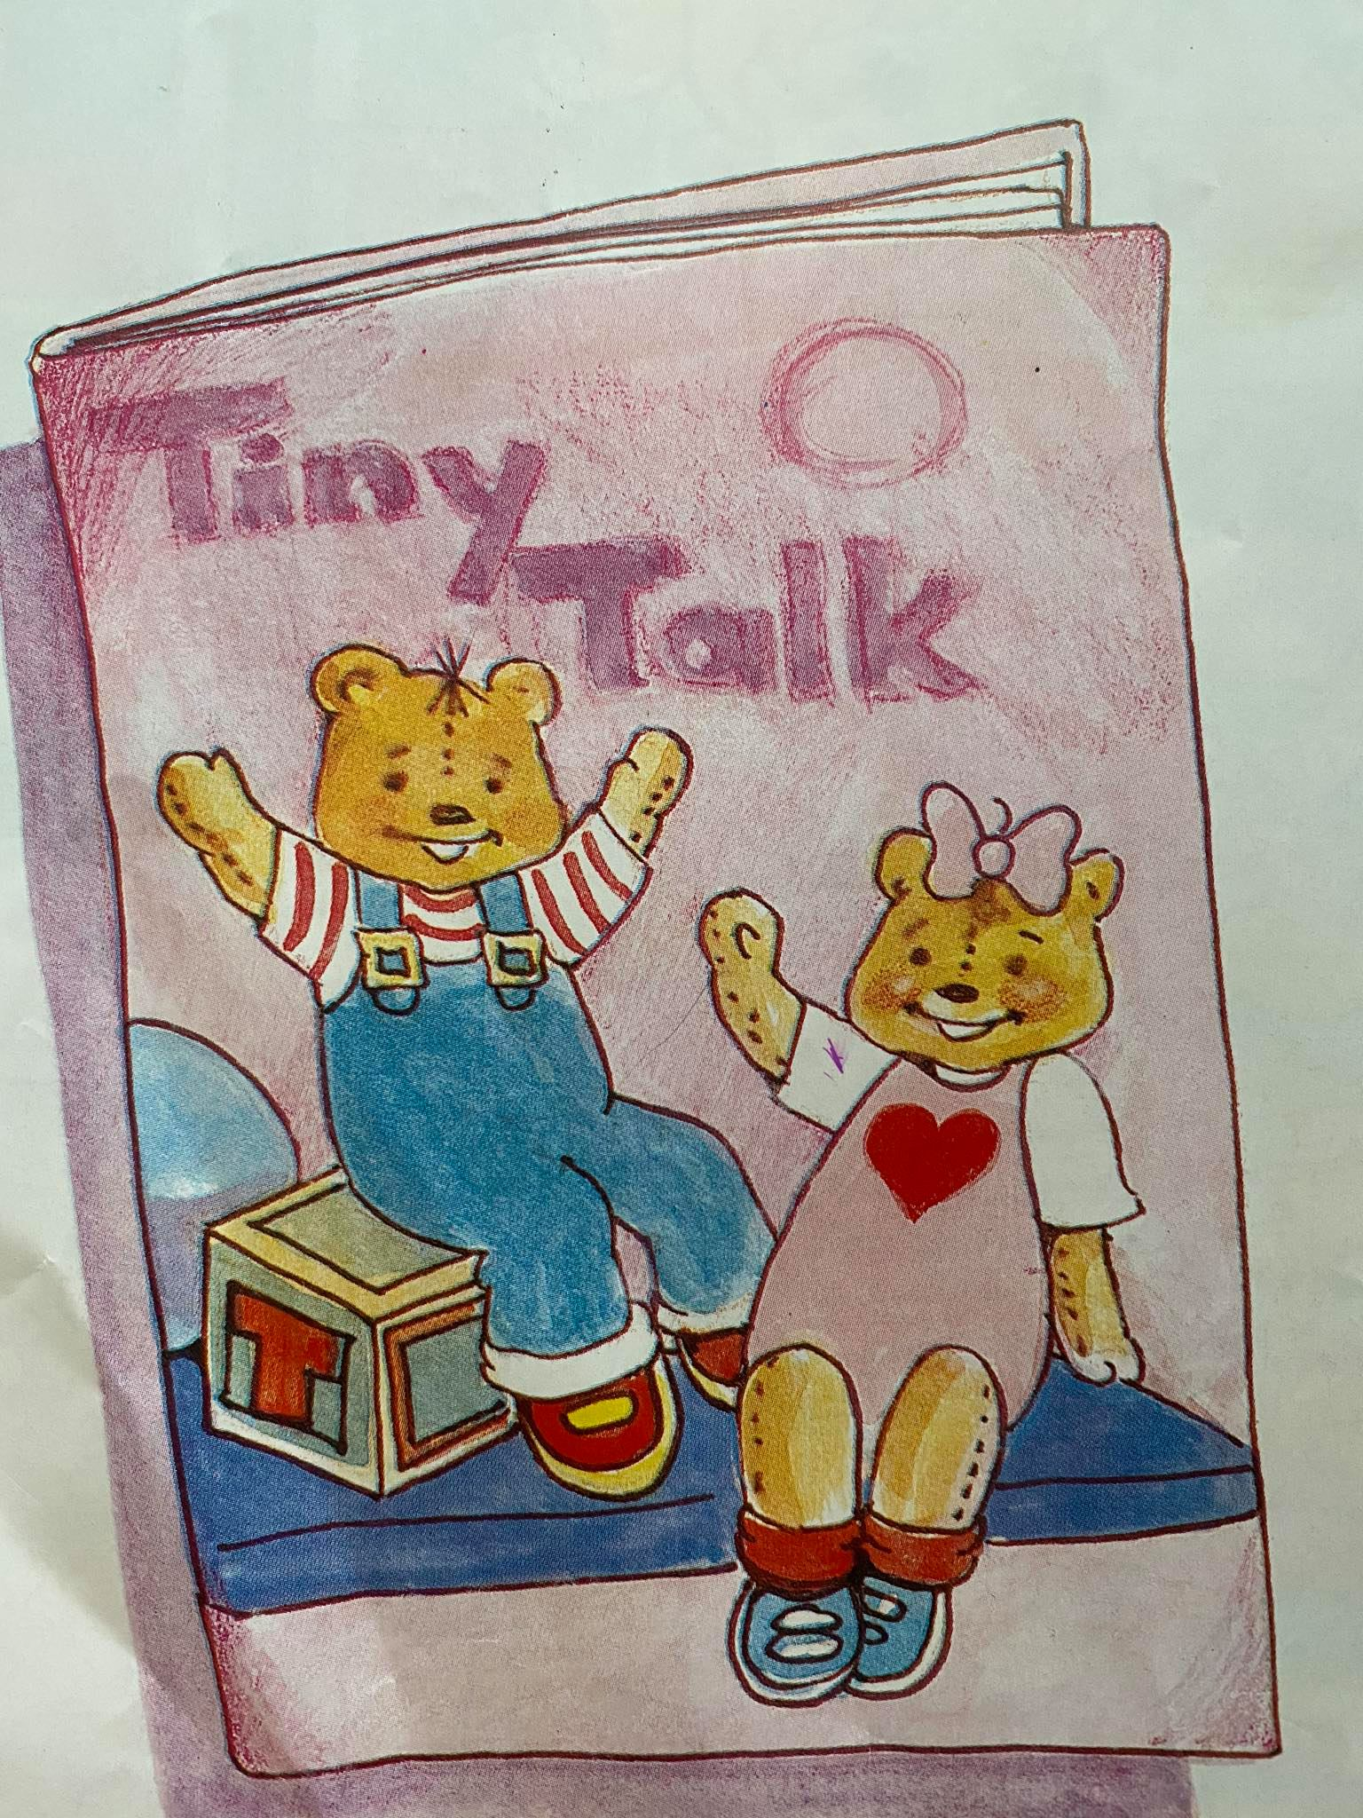
book

Slide 5

crayon

Slide 6
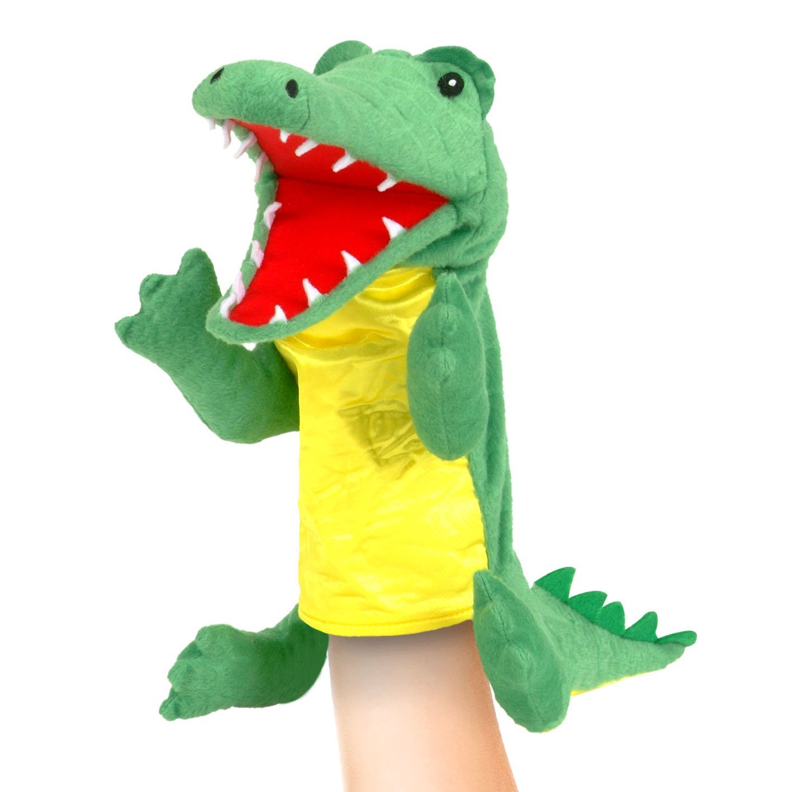
puppet

Slide 7
Thank you: Cảm ơn
You’re welcome: Không có chi
You are = you’re

Slide 8
Look and say

Slide 9

book

Slide 10
puppet

Slide 11

crayon

Slide 12
Circle the correct word

Slide 13
book
crayon
b

Slide 14
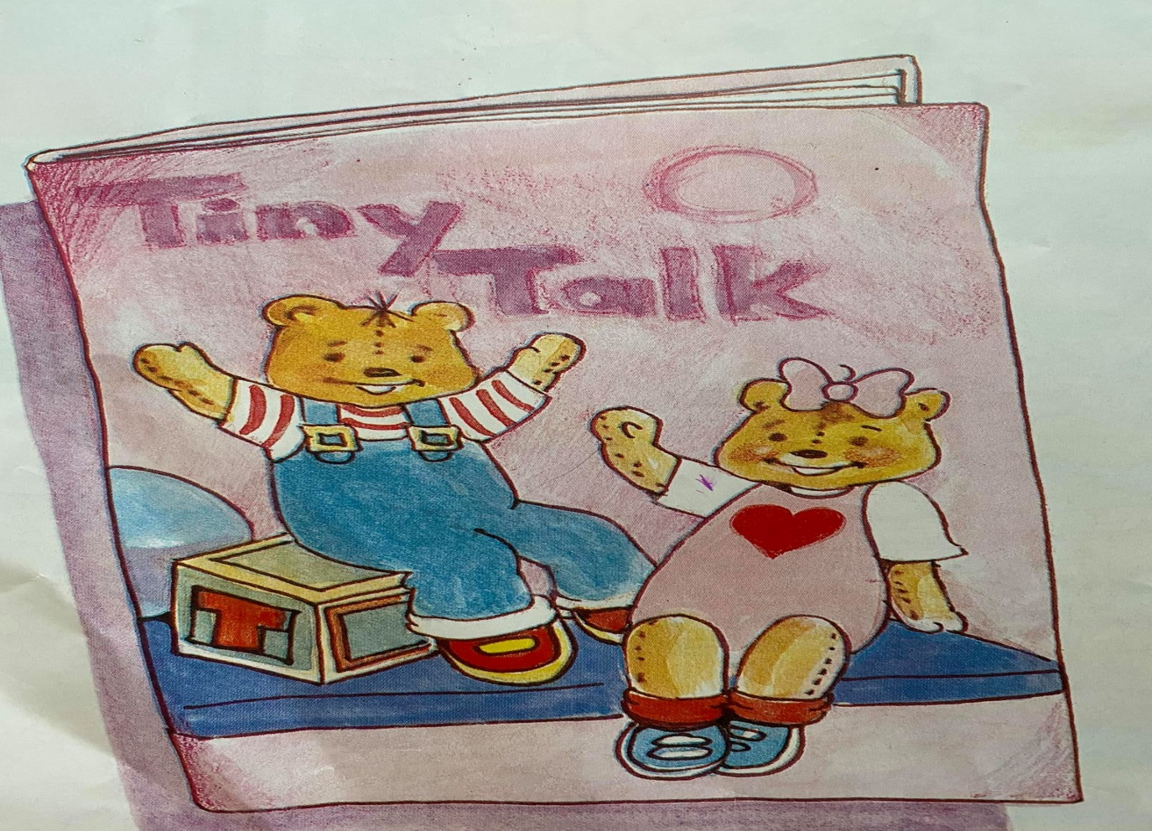
a. book
b. puppet
a

Slide 15
a. crayon
b. puppet
b

Slide 16
THE END
* Bài tập về nhà: trang 13 và 14 (Notebook of English Grade 1)
Cách kiểm tra bài tập về nhà: Giáo viên sẽ gởi đáp án sau cho phụ huynh qua website trường và nhóm zalo của giáo viên chủ nhiệm.

